Slide 1
표본과 통계량

Slide 2
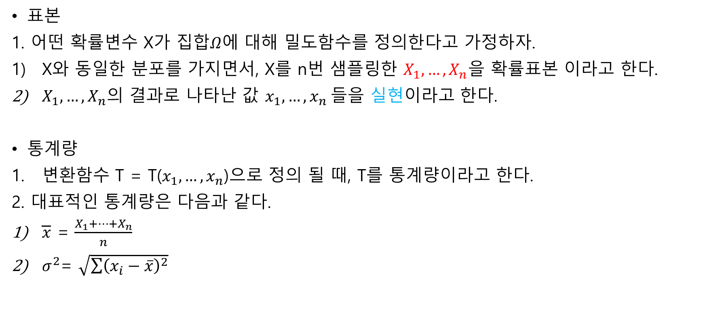
정의
표본
1. 어떤 확률변수 X가 집합$Ω에$ 대해 밀도함수를 정의한다고 가정하자.
X와 동일한 분포를 가지면서, X를 n번 샘플링한 $X_{1},…,X_{n}$을 확률표본 이라고 한다.
$X_{1},…,X_{n}$의 결과로 나타난 값 $x_{1},…,x_{n}$들을 실현이라고 한다.
통계량
변환함수 T = T($x_{1},…,x_{n}$)으로 정의 될 때, T를 통계량이라고 한다.
2. 대표적인 통계량은 다음과 같다.
$\overline{x}$ = $\frac{X_{1}+…+X_{n}}{n}$
$σ^{2}$= $\sqrt{\sum{{\left(x_{i}−\overline{x}\right)}^{2}}}$

Slide 3











정의
불편성
X의 분포가 어떤 모수 $θ에$ 의존할 때, X를 통해 정의한 변환 함수 T의 기댓값
1) E(T) = $θ$, 즉 T의 기댓값이 모수 $θ$라면, 이 때 T를 $θ$의 불편추정량 이라고 한다.
실험
$$Ω$$
$$X_{1}$$
$X_{1},…,X_{n} :$ 확률표본
$$x_{11},…,$$
$$x_{1n}$$
$x_{11},…,x_{nj } : 실$현값
확률변수 X
$$X_{2}$$
$$x_{21},…,$$
$$x_{2n}$$
주사위
100번
던지기
$$…$$
$$X_{n}$$
$$x_{31},…,$$
$$x_{3n}$$

